Slide 1
시연 시나리오
A608 조
이민수(팀장), 김성수, 정다은, 권용재, 김동현, 윤지영
삼성 청년 SW 아카데미 8기
공통 프로젝트
(7주, 2023.01.02 ~ 2023.01.17)

Slide 2
[시연 순서]
로그인 화면
아이디 찾기, 비밀번호 찾기, 회원가입
로비 화면 (스터디룸 목록 화면)
방생성, 실시간 유저 방 입장
스터디룸 내부 화면
단체 채팅, DM 채팅, 할일작성, 친구목록, 방 정보 수정
TIL 작성화면
카테고리별 TIL 작성
TIL 완료화면
파일 다운로드, 복하사기, Git 연동 & 업로드
SNS 화면
게시글 목록 조회, 특정 게시글 조회
게시글 상세 화면
댓글, 게시글 내용, 조회수, 좋아요
마이페이지
내가 작성한 게시글 조회, 통계, 회원정보 수정, 회원 탈퇴

Slide 3
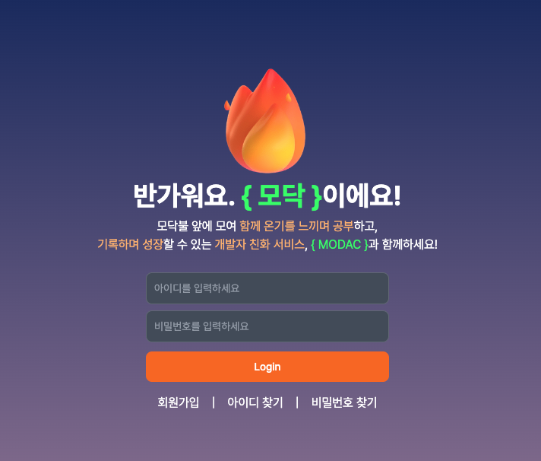
[로그인 화면]
회원가입 기능을 통해 서비스를 이용할 계정을 생성할 수 있습니다.
회원가입시 등록한 아이디와 비밀번호로 로그인하면 서비스를 이용할 수 있습니다.
아이디를 기억하지 못할경우 아이디 찾기 기능을 이용해 계정을 찾을 수 있습니다.
비밀번호를 기억하지 못할경우 비밀번호 찾기 기능을 통해 계정의 비밀번호를 찾을 수 있습니다.

Slide 4
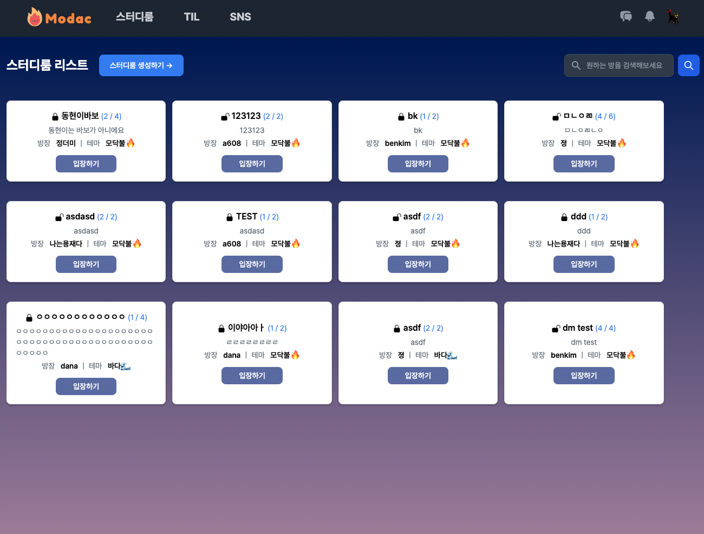
[서비스 메인 화면]
로그인시 처음으로 보여지는 화면으로 유저들이 학습을 위해 생성한 스터디룸 목록을 확인할 수 있습니다.
스터디룸 생성하기 버튼을 통해 원하는 테마의 방을 생성할 수 있습니다.
검색기능을 통해 들어가고 싶은 방을 검색할 수 있습니다.
왼쪽 상단의 버튼으로 원하는 페이지로 이동할 수 있습니다.
오른쪽 상단의 버튼을 통해 채팅, 알림, 마이페이지 기능을 이용할 수 있습니다.

Slide 5
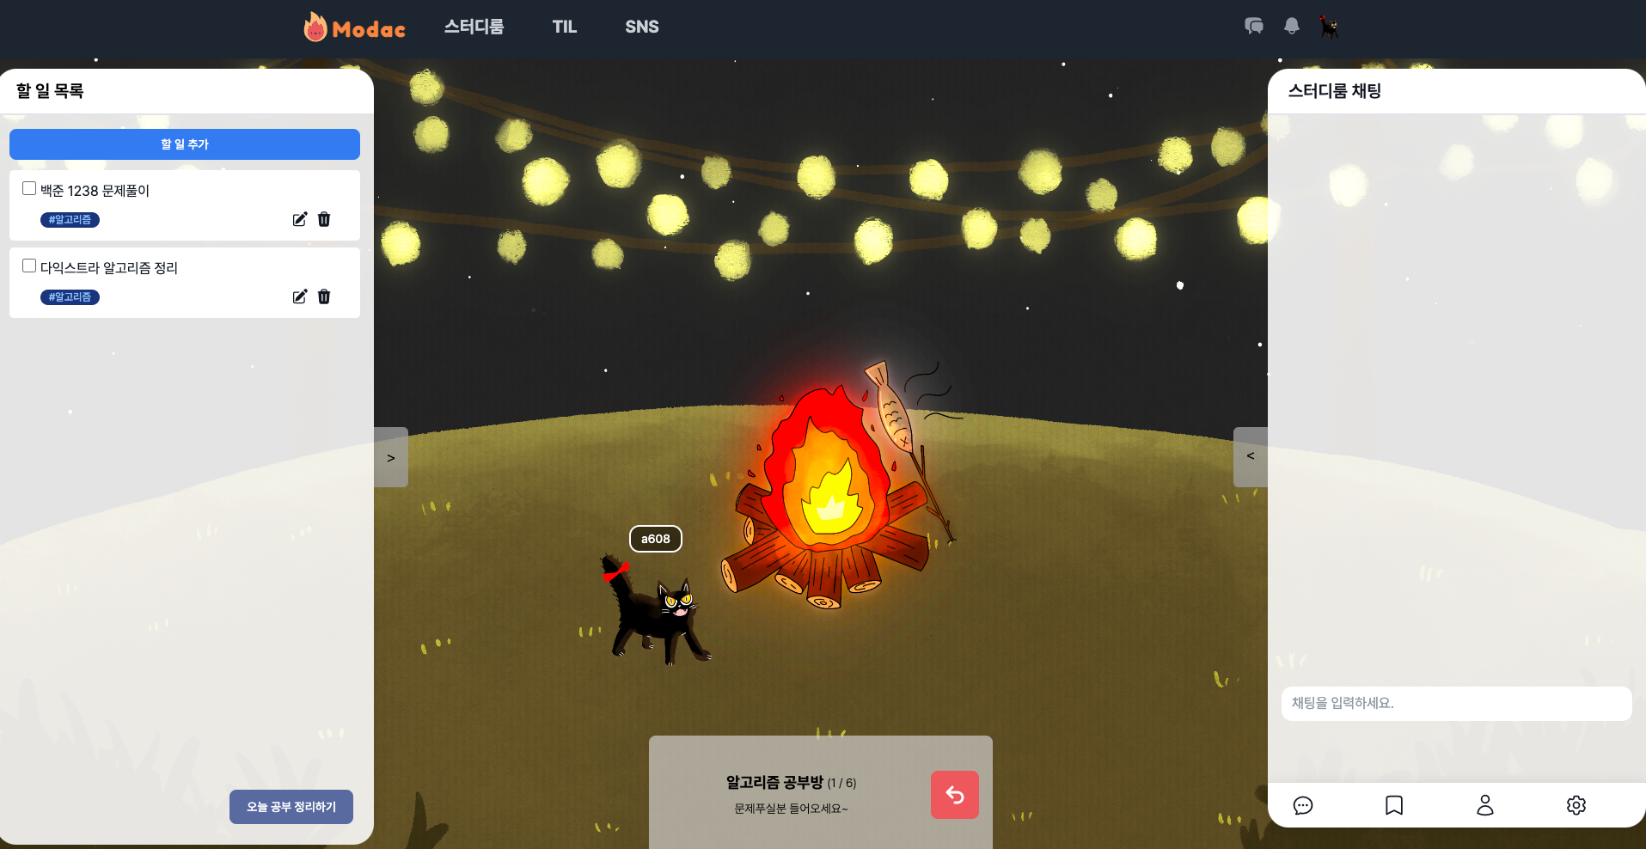
[스터디 룸 내부 화면]
왼쪽 탭의 할 일 추가 버튼을 통해 오늘 공부할 카테고리를 선택하고 내용을 추가할 수 있습니다.
왼쪽 탭의 오늘 공부 정리하기 버튼을 통해 오늘 공부한 내용을 기반으로 TIL을 작성할 수 있는 페이지로 이동할 수 있습니다.
오른쪽 탭 하단의 버튼을 통해 채팅, 친구목록, 방정보 수정기능을 이용할 수 있습니다.
중앙 하단의 나가기 버튼을 통해 로비화면으로 이동할 수 있습니다.
각각의 유저는 고양이로 표현됩니다.

Slide 6
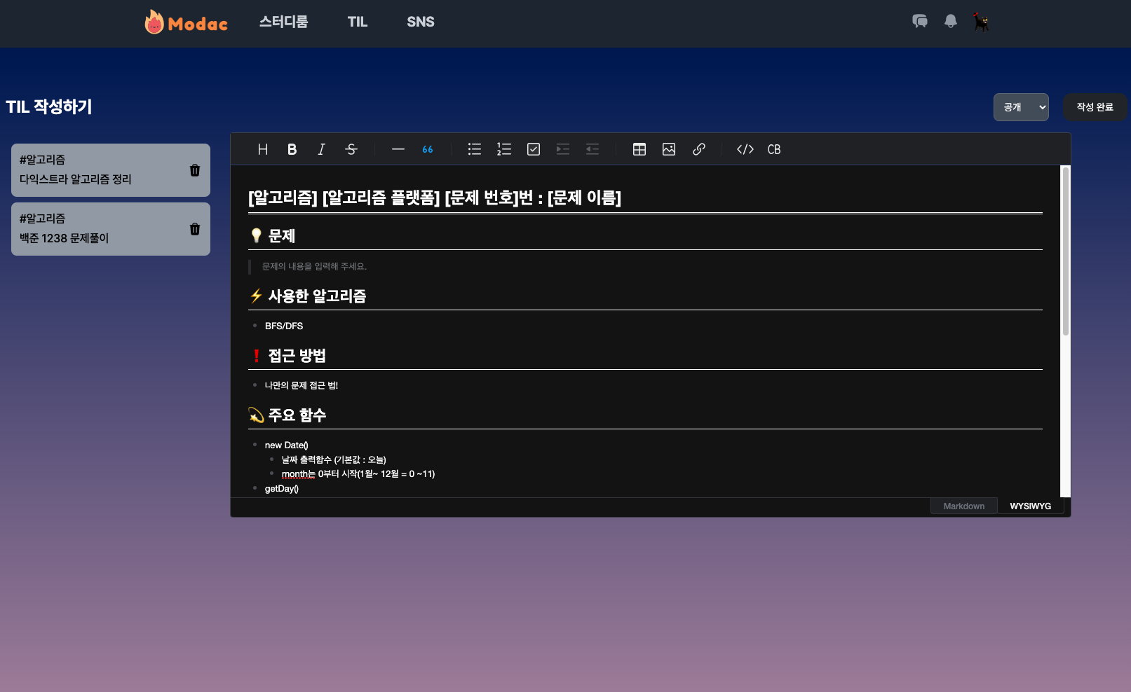
[TIL 작성 화면]
할일 작성시 선택했던 카테고리 기반으로 TIL작성 템플릿이 제공됩니다.
TIL 작성은 마크다운 파일을 기반으로 작성할 수 있습니다.
오른쪽 하단의 버튼을 클릭하면 마크다운 문법을 몰라도 편리하게 TIL을 작성할 수 있습니다.
텍스트 에디터 오른쪽 상단의 공개 버튼을 통해 내가 작성한 TIL의 공개/비공개 여부를 결정합니다.
텍스트 에디터 오른쪽 상단의 작성완료 버튼을 눌러 다음화면으로 이동할 수 있습니다.

Slide 7
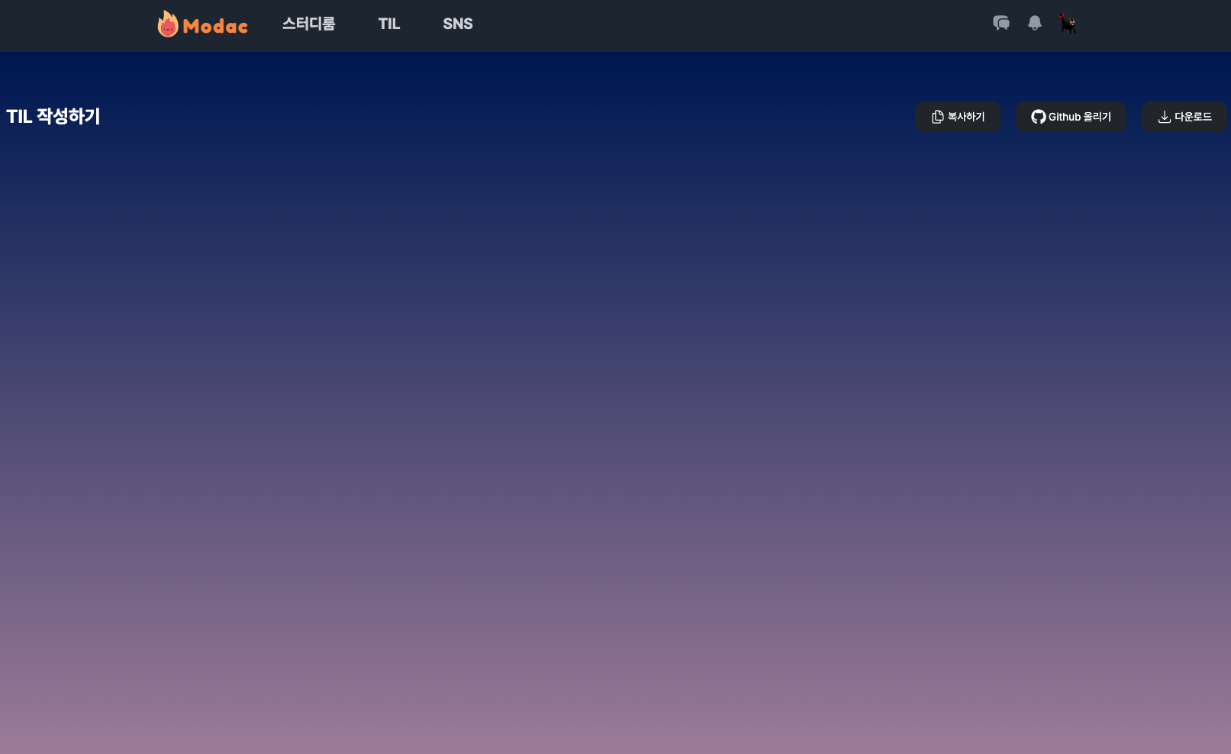
[TIL 작성 완료 화면]
왼쪽 상단의 복사하기 버튼을 통해 TIL 내용을 복사할 수 있습니다.
왼쪽 상단의 Github 올리기 버튼을 통해 Github의 Repository와 연동하여 작성한 TIL을 해당 Repository로 업로드 할 수 있습니다.
왼쪽 상단의 다운로드 버튼으로 작성한 TIL을 마크다운 형식의 파일로 다운받을 수 있습니다.

Slide 8
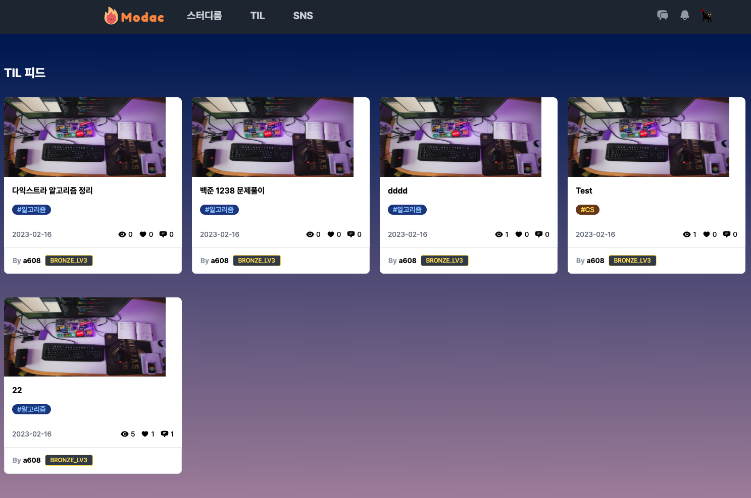
[Feed 화면]
SNS 탭을 통해 Feed 화면으로 이동하면 팔로잉한 유저들이 작성한 TIL을 확인할 수 있습니다.
해당 TIL을 클릭하면 TIL의 내용을 더 자세히 볼 수 있습니다.

Slide 9
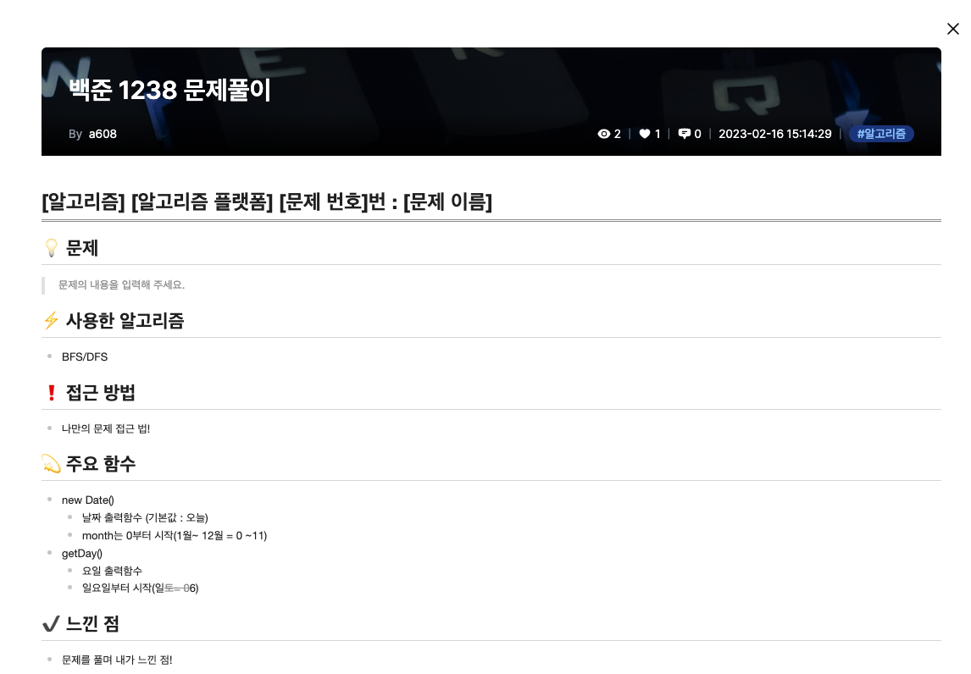
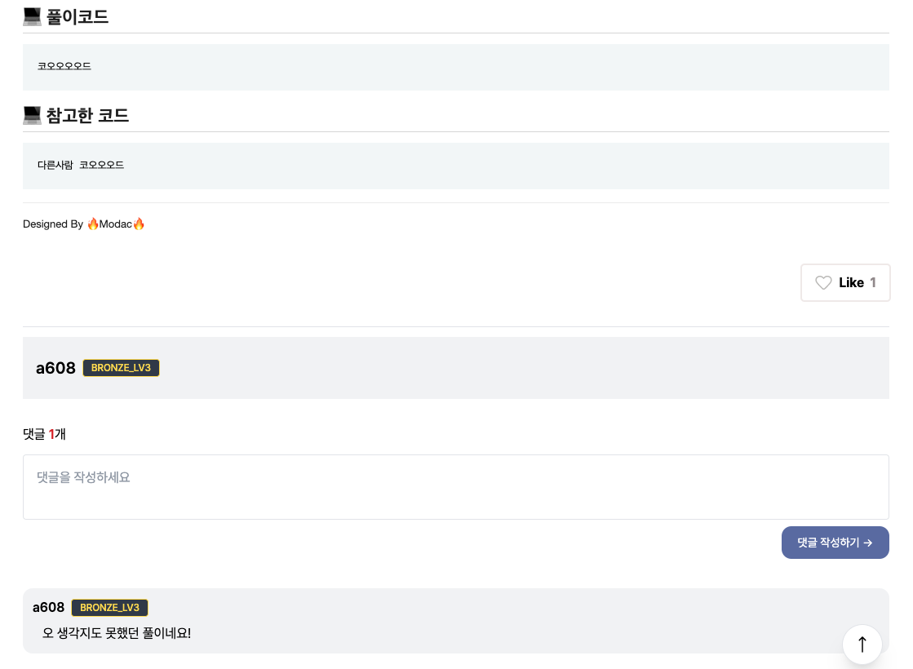
[Feed 상세보기 화면]
특정 TIL을 클릭하면 TIL의 내용을 자세히 확인할 수 있습니다.
마음에 드는 게시글이라면 좋아요를 부여할 수 있습니다.
게시글에 대한 댓글 작성이 가능합니다.
상세보기 화면의 오른쪽 상단을 확인하시면 조회수와 좋아요 개수 그리고 댓글개수 확인이 가능합니다.

Slide 10
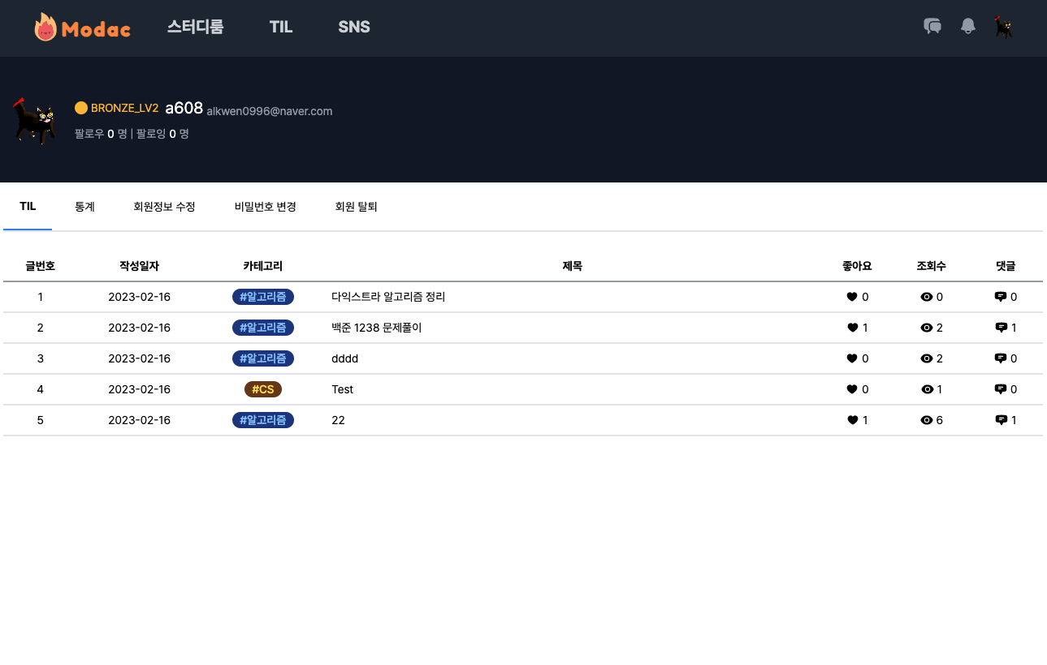
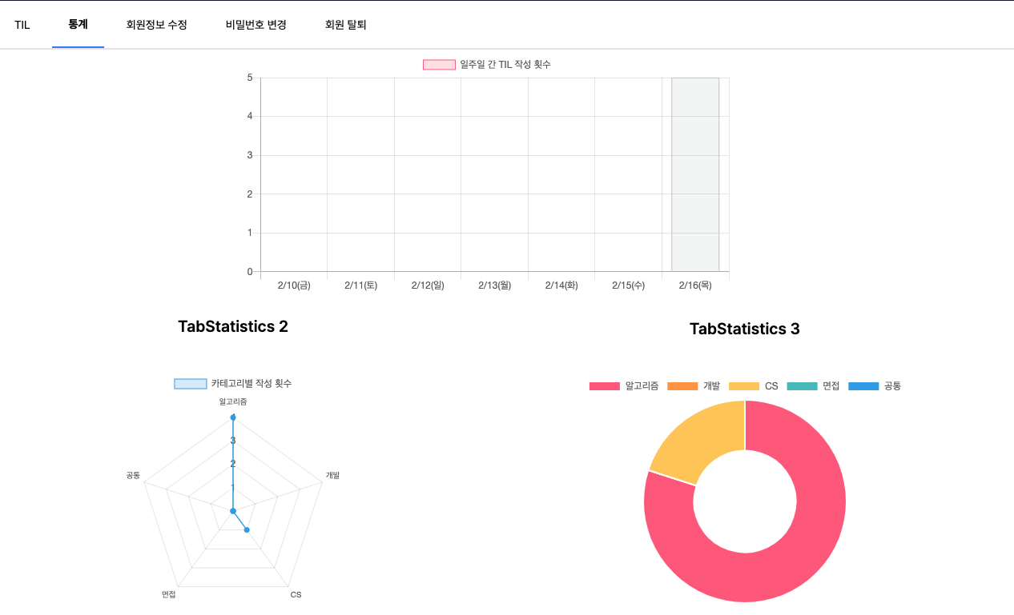
[마이페이지 화면]
오른쪽 상단의 프로필 고양이 버튼을 누르면 마이페이지로 이동이 가능합니다.
마이페이지에서는 내가 작성한 TIL목록이 확인 가능합니다.
통계화면을 통해 일주일 간 작성한 TIL과 카테고리별 TIL작성횟수를 표로 확인할 수 있습니다.
추가로 회원정보 수정, 비밀번호 변경 그리고 회원 탈퇴기능을 이용할 수 있습니다.

